Slide 1
Ch 5-3 Probability
A Survey of Probability Concepts
2025.10.03 上課檔案

Slide 2
條件機率(conditional probability)-(1/2)
定義：當己知的一事件A發生時，事件B發生的機率可表示
為：
事件B的條件機率
A
B
S

Slide 3
條件機率(conditional probability)-(2/2)
同理，若己知發生B再發生A的條件機率為：
事件A的條件機率
A
B
S

Slide 4
Conditional Prob-Example-5
 | 吸煙 | 不吸煙 | 和
男 | 60 | 15 | 75
女 | 15 | 10 | 25
和 | 75 | 25 | 100
自一樣本空間100人中，隨機抽出一人，令A={抽出之人為吸煙者}，B={抽出之人為女性}，知P(A)=75/100=3/4，若己知抽出之人為女性，則她會吸煙的機率為何？
解：

Slide 5
獨立事件(independent event)-(1/2)
獨立事件：係指各事件間發生的機率互不相關。
●什麼是獨立：
定義：獨立事件係指一事件的發生不影響其他事
件發生的機率。
➔(A，B事件發生機率彼此不相干)。
➔若一個事件的發生不影響另一事件發生的機
率，則稱為兩事件獨立。

Slide 6
獨立事件(independent event)-(2/2)
●何謂兩事件獨立：
定義：若A、B兩事件合乎下列〞任一條件〞，則
A、B互為獨立。

Slide 7
條件機率(conditional probability)

Slide 8
Conditional Prob-Example-6
假設：
S={1,2,3,4,5,6}, A={2,4,6} , B={1,2}
求P(B|A)，P(B)

Slide 9
Independent Event-Example-7
投擲一粒骰子，出現二事件集合A={1,3,5}、B事件={1,2}。
試問A、B是否是獨立事件：

Slide 10
Independent Event-Example-8
設兩事件A和B，Ｐ(A)=0.5，P(B)=0.6，且
求：1.P(A|B) 2.P(B|A) 3.A和B是否獨立？為什麼？
解：

Slide 11
Independent Event-Example-9
例3：設兩事件A和B為互斥事件，P(A)=0.3，P(B)=0.4，則
1. = ?
2. = ?
3.有一學生說互斥事件就是獨立事件，你同意這樣的說
法嗎？請用上述機率資料回答之。
4.你如何判定互斥或獨立事件。

Slide 12
Independent Event-(Sol)-Example-9
1.因為A，B為互斥事件，所以
2.
3.不同意，因為互斥事件 ，但獨立事件
所以，互斥事件不是獨立事件。
4.獨立事件：一事件的發生不會影響另一事件發生的機率。
互斥事件：兩事件沒有共同的樣本點。

Slide 13
Independent Event-Example-10
思考題(獨立與互斥相同嗎？)
S={1,2,3,4,5,6}
A={1,3,5}，請問B事件與A事件獨立的樣本點為何？
解：
直覺上的答案應該是
B={2,4,6}
B={2,4}
很抱歉都不是，上述二種答案均是互斥的結果。
●到底該如何判斷獨立呢？

Slide 14
結論
回顧定義：
獨立事件：獨立事件係指一事件的發生不影
響其他事件發生的機率。
互斥事件：兩事件沒有共同的樣本點。
條件機率：當己知的一事件B發生時，事件A
發生的機率。

Slide 15
實驗結果
 | 拿到球 | 沒拿到球 | 機率
換
不換

Slide 16
Exercise-1
丟一枚骰子
A事件代表出現偶數點
B事件代表出現點數比4小
求A事件與B事件是否獨立?

Slide 17
Exercise-2
擲1均勻骰子2次，第1次擲偶數點的事件為A ，點數合為i的事
件為Ai
求(1)A與A2是否為獨立事件
(2)A與A3是否為獨立事件?
←不獨立
←獨立

Slide 18
Exercise-3
A={1,3,5} B={1,2} C={4,5,6}
求A與B是否獨立， C與B是否獨立?

Slide 19
Exercise-4
某電子儀器由記錄得知前10年內故障機率為0.25，若機器故障無法檢修機率為0.4 ，求該機器在最初10內遭遇到無法檢修之故障的機率?

Slide 20
Exercise-5
重複擲一銅板5次，在至少有4次正面的條件下，求出現第5次正面的條件機率。

Slide 21
Exercise-6
南投縣內某國立大學各年級(依序是一年級至四年級)女性學生人數比率依序是27% 、 26% 、 24% 、 23%，在第一學期結束時據了解，各年級有固定男朋友的比率為10%、25%、30%、35% (依序是一年級至四年級) 。某男生於該校舉辦的全校性活動中認識一位尚無固定男伴之女孩，頗為頃心。
請問其為大四老大姐的機會是多少?

Slide 22
(Sol)-Exercise-6
 | 一年級 | 二年級 | 三年級 | 四年級
比率 | 0.27 | 0.26 | 0.24 | 0.23
有男朋友 | 0.10 | 0.25 | 0.30 | 0.35
無男朋友 | 0.90 | 0.75 | 0.70 | 0.65

Slide 23
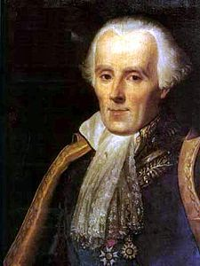
貝氏定理(Bayes Theorem)-(1/8)
貝氏定理的由來：
Reverend Thomas Bayes 是18世紀長老派
教會的牧師，當他在從事牧師工作時常
想一個問題？
所以，他試著用機率的方式來發展出一套有趣的數
學模式來證明上帝真的存在這個世界上，。
之後，另一位學者Pierre-Simon Laplace將牧師的數
學式昇華後，給定一個名字就稱為”貝氏定理”。

Slide 24
貝氏定理(Bayes Theorem)-(2/8)
介紹貝氏定理中的二個機率，分別為事前及事後二
種不同機率：
事前機率(Prior Probability)：The initial probability
Based on the present
level of information.
事後機率(Posterior Probability)：A revised probability
based on additional
information

Slide 25
貝氏定理(Bayes Theorem)-(3/8)
思考邏輯：
事前機率
(主觀條件)
事後機率
(客觀條件)
資料
解釋：
●事前機率(主觀)：例如針對某一位同學的平常表現良好
(較差)時，在主觀條件上就會給予較
高的及格(或不及格)機率。
●事後機率(客觀)：藉由考試的成績(資料的取得)，來判
定學生及格與否，較為客觀。

Slide 26
貝氏定理(Bayes Theorem)-(4/8)
學習貝氏定理要從條件機率著手：
回想條件機率：

Slide 27
貝氏定理(Bayes Theorem)-(5/8)
有二個樣本A1、A2為一樣本空間S之一分割(見左圖)
B
A1
A2
S

Slide 28
貝氏定理(Bayes Theorem)-(6/8)
進入貝氏定理(Bayes theorem )的領域：
貝氏定理是機率論中的一個結果，它跟隨機變數的
條件機率以及邊緣機率分佈有關。通常，事件A在
事件B(發生)的條件下的機率，與事件B在事件A的
條件下的機率是不一樣的；然而，這兩者是有確定
的關係。
貝氏定理：

Slide 29
貝氏定理(Bayes Theorem)-(7/8)
例：
為及格事件
為女生
為男生
為女生及格的事件
E
為男生及格的事件
F
S
求

Slide 30
貝氏定理(Bayes Theorem)-一般式-(8/8)
F1
樣本空間經過分割後可得
S={F1,F2,…,Fn}
E為所要探討的事件
分割種類可為：
性別，城市或其他可做分割的項目，均可用貝氏定理做出結果。
F2
E
F3
F4
F6
F5
S

Slide 31
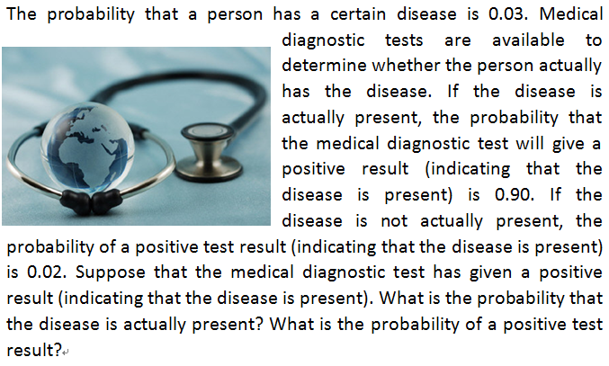
Bayes Theorem–Example 4.10 p203

Slide 32
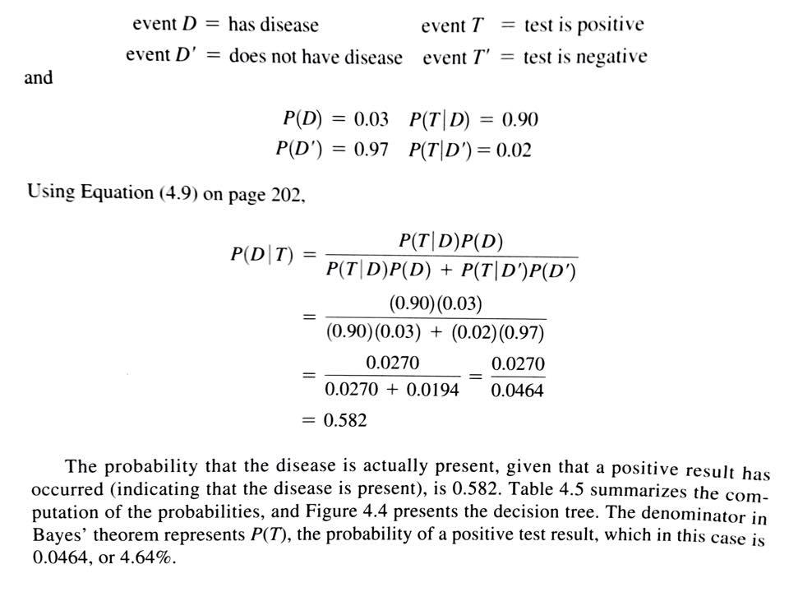
(Sol)-Example 4.10-(1/2)

Slide 33
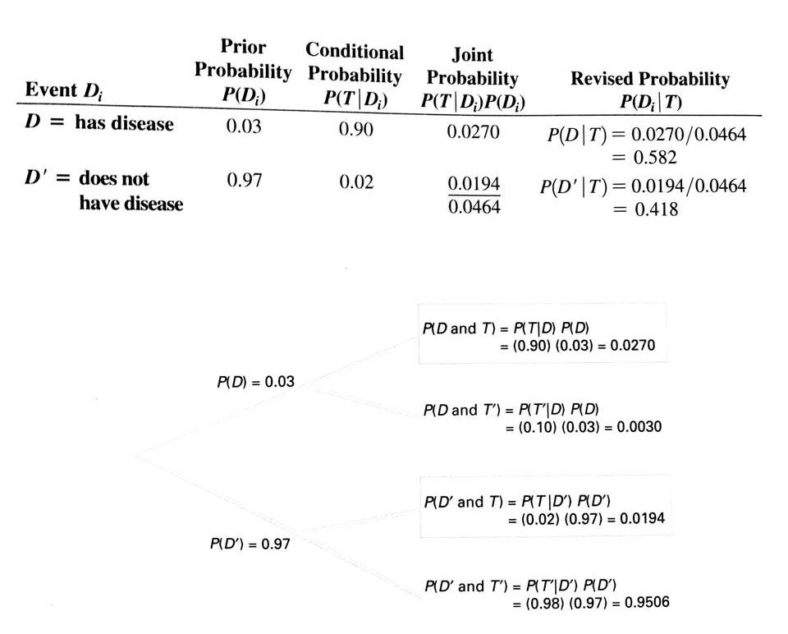
(Sol)-Example 4.10-(2/2)

Slide 34
(Sol)-Example 4.10-(2/2)

Slide 35
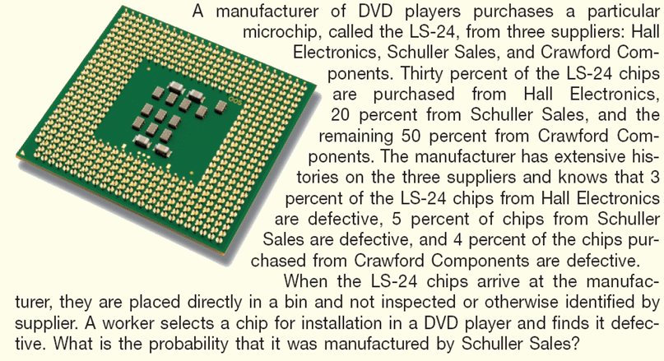
Bayes Theorem–Example-4

Slide 36
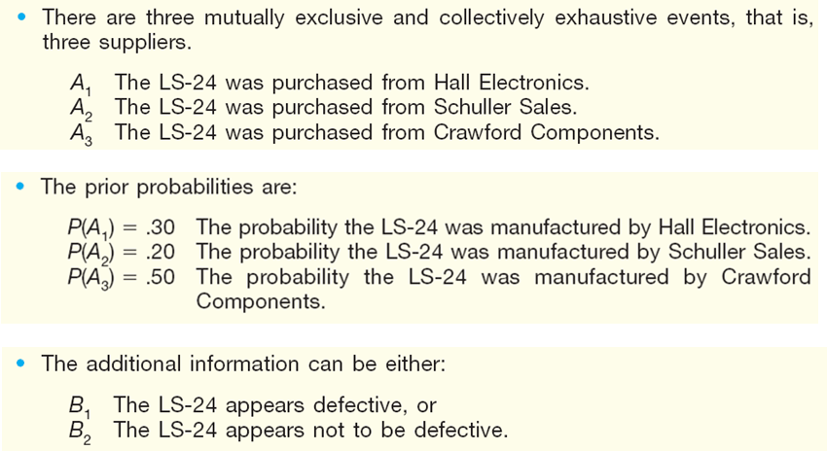
(Sol)-Example-4-(1/5)

Slide 37
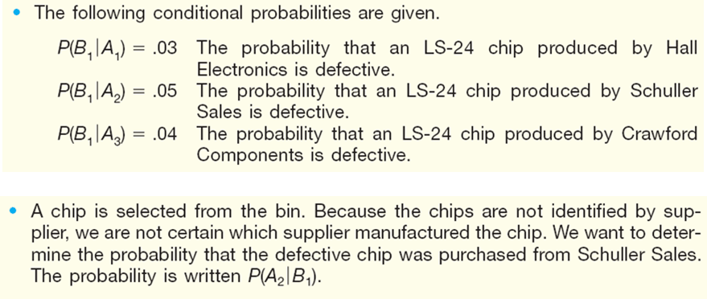
(Sol)-Example-4-(2/5)

Slide 38
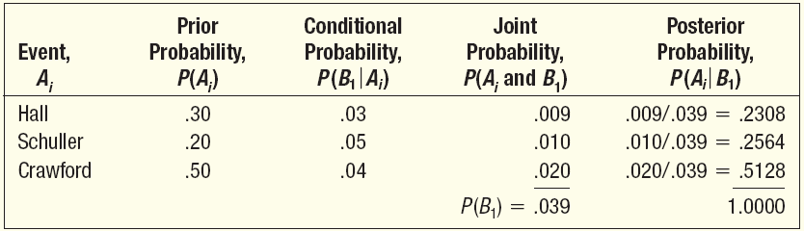
(Sol)-Example-4-(3/5)

Slide 39
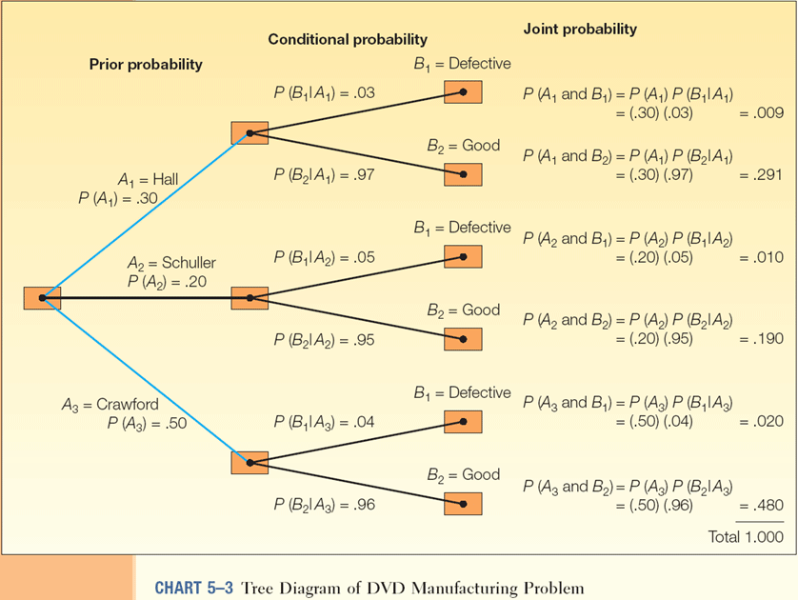
(Sol)-Example-4-(4/5)

Slide 40
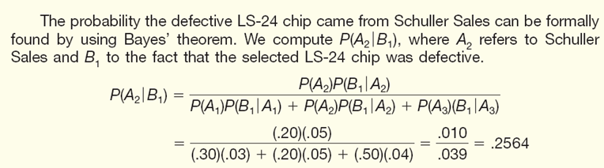
(Sol)-Example-4-(5/5)

Slide 41
Example-6
有三種不同型式的閃光燈且均是可用的，型一的閃光燈能使用超100小時的機率為0.7，
型二與型三的機率則分別為0.4與0.3。若20%為型
一的閃光燈、 30%為型二的且50%為型三的。
問：
(a)隨機選取一個閃光燈能使用超過100小時的機率為多少？
(b)若己知某閃光燈己使用100小時，則閃光燈為型j
，j=1,2,3的條件機率為多少？

Slide 42
(Sol)-Example-6-(1/2)
樣本空間經過分割後可得
S={F1,F2,F3}
E為使用超過100小時的事件
F1
E
F2
己知：
F3
S

Slide 43
(Sol)-Example-6-(2/2)

Slide 44
Exercises-8 p.166 No.34

Slide 45
Example-7
保險公司相信人可區分成「有意外傾向」和「沒有
意外傾向」。他們的統計資料顯示在所給的某一年
中，有意外傾向的人將會發生意外的機率為0.4，而
沒有意外傾向的人將會發生意外的機率降到0.2。
假設30%的人有意外傾向，試求一投保人在未來一
年內將會發生意外的機率為多少。

Slide 46

(Sol)-Example-7
我們將在投保人是否有意外傾向的條件下來求得所
需的機率。
令 表示投保人有意外傾向
表示投保人沒有意外傾向
B 表示投保的人在投保後一年內發生意外的事件
因此欲求的機率為

Slide 47
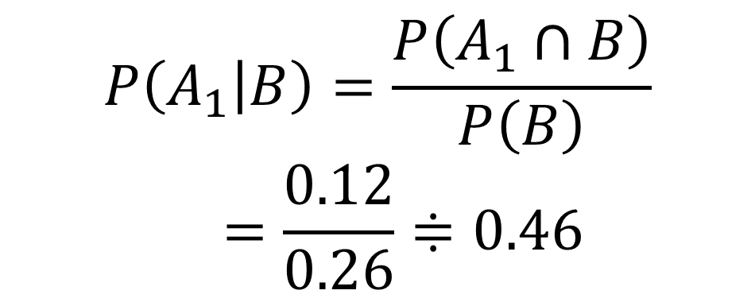
Example-8
假設一投保人在投保後一年內發生意外。那麼此投
保人有意外傾向的機率為多少？
解：

Slide 48
Exercises-9 p.167 No.35
The Ludlow Wildcats baseball team, a minor league
team in the Cleveland Indians organization, plays 70%
of their games at night and 30% during the day. The
team wins 50% of their night games and 90%of their
day games. According to today’s newspaper, they won
yesterday. What is the probability the game was played
at night.

Slide 49
(Sol)-Exercises-9 p.167 No.35

Slide 50
Example-9
在犯罪調查的某一階段，負責的檢查官有60%
確信某嫌疑犯的罪行。現假設有一顯示罪犯有某一
特徵(像左撇子、 禿頭或棕色頭髮)的新證據尚未被
發現。
若20%的人有此特徵，那麼在嫌疑犯也有此特徵的
條件下，檢查官能多確定嫌疑犯的罪行。

Slide 51
(Sol)-Example-9

